Slide 1
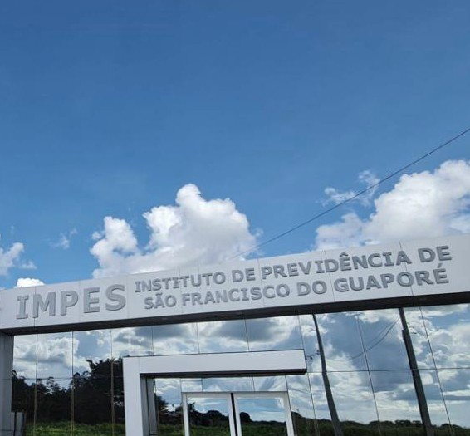


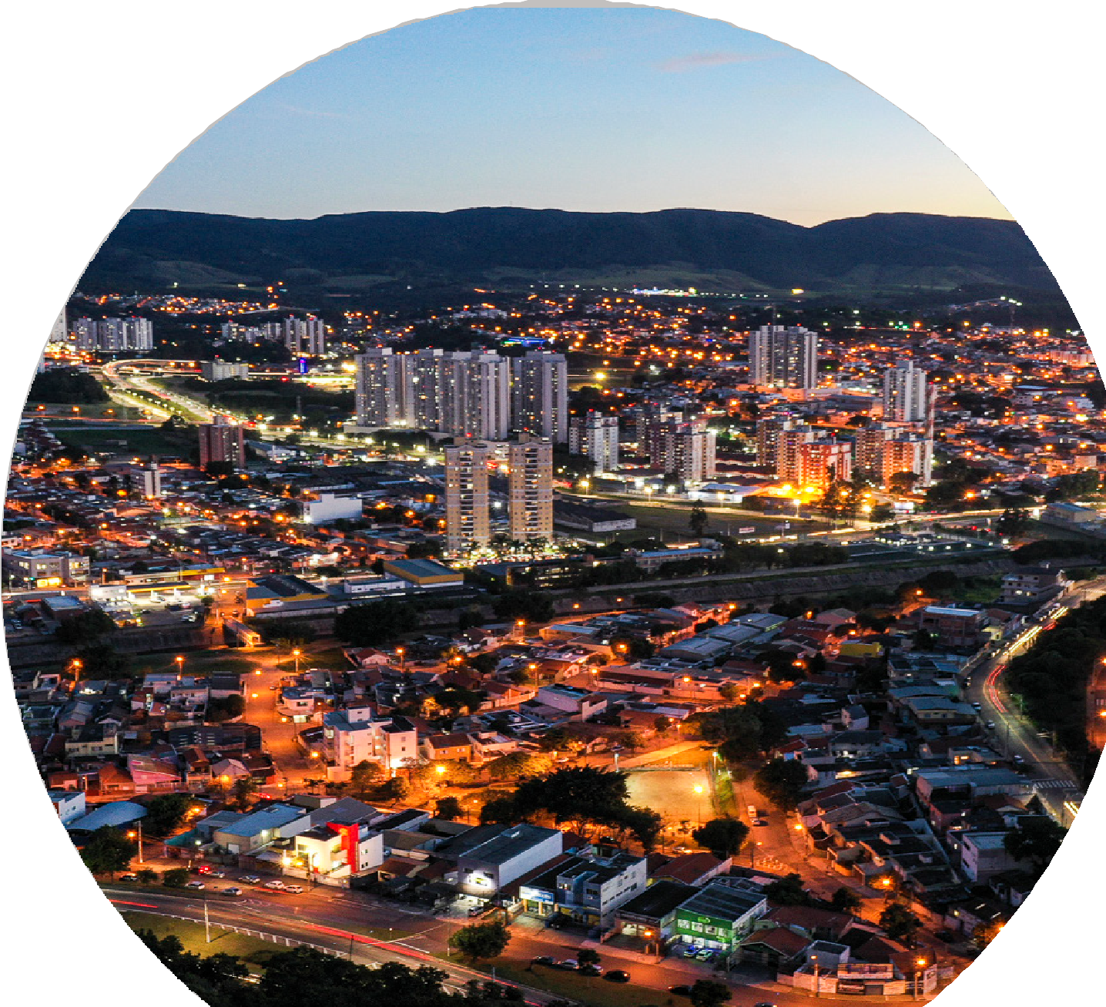
Previdência
Regimes, Leis e Normas
v.2025
CARTILHA DE EDUCAÇÃO PREVIDENCIÁRIA
JUNDIAÍ

Slide 2
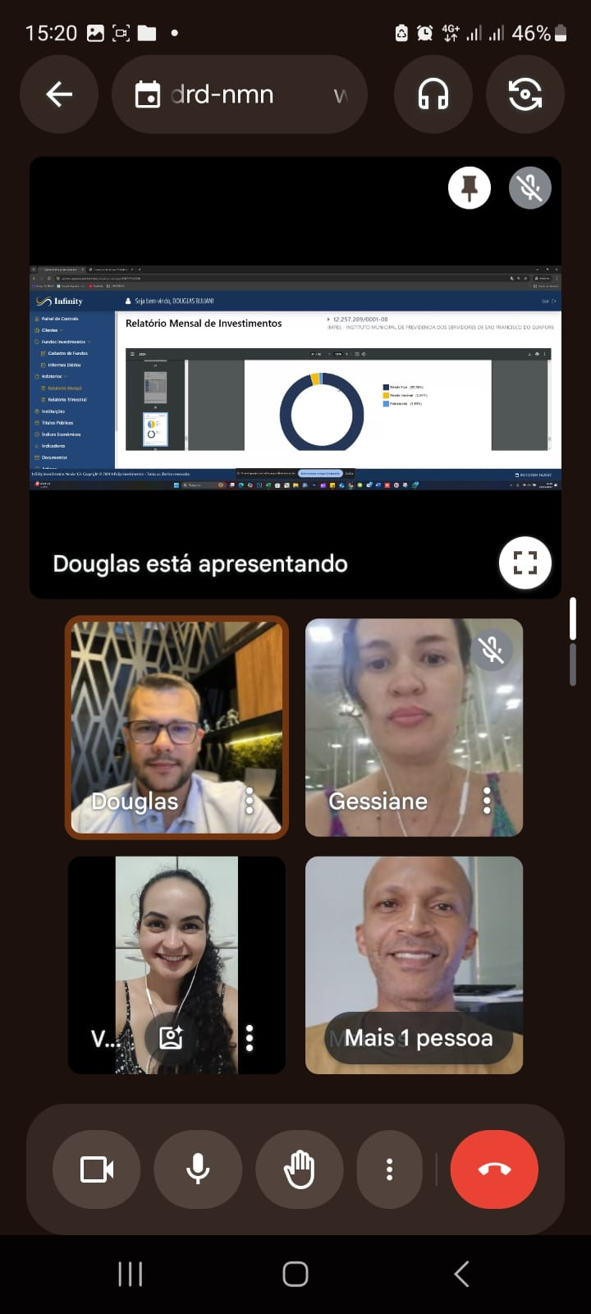
ESTRUTURA IMPES
Diretoria Executiva, composta por:
Superintendente
Diretoria de Benefícios
Diretoria de Finanças
Controle Interno
.
Órgãos Consultivos
Conselho Deliberativo
Conselho Fiscal
Comitê de Investimentos

Slide 3
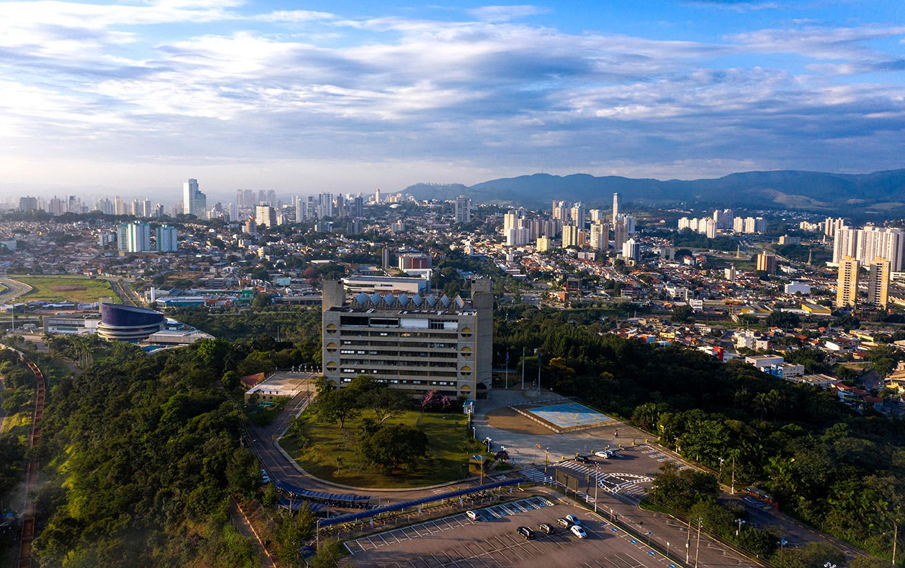
Apresentação
Olá, servidor!
O Instituto Municipal de Previdência dos Servidores de São Francisco do Guaporé (IMPES) traz nesta cartilha, de forma sucinta, esclarecimentos sobre os seus direitos previdenciários.
O material tem o objetivo de esclarecer as dúvidas que surgirem após as adequações realizadas na última Reforma.
Aqui você encontrará a legislação atual e os critérios para a concessão de aposentadorias e pensões.
Boa leitura!

Slide 4
Entenda os termos usados nesta cartilha
Abono de permanência: O ser- vidor não paga mais a contribuição previdenciária ao IMPES. Isso ocorre nos casos em que são cumpridos os requisitos de uma das regras de apo- sentadoria voluntária, mas o servi- dor opta por continuar em atividade, exceto pela aposentadoria especial e pessoa com deficiência. Desta forma, quem passa a custear a contribuição previdenciária é o ente empregador (Prefeitura, Câmara Municipal e au- tarquias).
Atuária: É a ciência que anali- sa e gerencia riscos e expectativas de quaisquer naturezas: econômicas, fi- nanceiras e biométricas, com o objeti- vo de prover proteção social. Para isso, as metodologias mais tradicionais são baseadas em teorias econômicas, mo- delos matemáticos, probabilísticos, estatísticos com o objetivo de descre- ver e representar fenômenos dotados de incerteza a respeito de suas causas, realizações e impactos.
Direito adquirido: Ocorre quando o servidor já cumpriu todos os re- quisitos de qualquer uma das regras de aposentadoria e, portanto, não pode ser atingido com alterações le- gais posteriores.
4 IMPES
Paridade: O aposentado com paridade terá o mesmo reajuste nos proventos, na mesma data e com o mesmo índice dos servidores ativos.
Integralidade: Ao se aposentar, o servidor recebe a totalidade da remu- neração no cargo efetivo em que se der a aposentadoria.
Período adicional de contri- buição: Trata-se de um período de contribuição igual ao tempo que falta- va para o servidor se aposentar em 01 de janeiro de 2022.
Período Contributivo: É o tempo em que o servidor contribuiu para o Regime Geral de Previdência Social e/ou Regime Próprio de Previdência Social (IMPES, INSS)
RGPS: Regime Geral de Previdên- cia Social (administrado pelo INSS).
RPPS: Regime Próprio de Pre- vidência Social (IMPES).

Slide 5

Entenda a Previdência no Brasil
O que é Previdência “Social”?
É uma forma de seguro coletivo de caráter contributivo e de filia- ção obrigatória. Todos contribuem com uma parte do salário, de acor- do com critérios que preservem o equilíbrio financeiro e atuarial.
tempo de serviço, amparo à ges- tante, reclusão ou morte daqueles de quem dependiam economica- mente. Observação: Nos Regi- mes Próprios de Previdência dos servidores públicos só podem ser pagas aposentadorias e pensões. Cabe aos entes empregadores o pagamento dos demais benefícios citados no parágrafo anterior.
O objetivo é assegurar aos be- neficiários meios indispensáveis de manutenção em caso de doen- ça, incapacidade, idade avançada,
Regime Geral de Previdência Social (RGPS) - INSS
O Regime Geral de Previdência Social (RGPS) é gerido pelo Ins- tituto Nacional do Seguro Social (INSS). Nele estão inscritos, obriga- toriamente, todos os trabalhadores e servidores públicos que não são titulares de cargos efetivos. Tam- bém podem se inscrever empresá- rios e autônomos.
cia estão submetidos às regras do RGPS. Além disso, as aposentado- rias seguem as normas do INSS.
O benefício mínimo é de um sa- lário mínimo federal em vigor. E o máximo, conhecido como teto do RGPS, é definido por meio de por- taria Ministerial.
Desde 16 de dezembro de 1998, servidores titulares exclusivamente de cargos comissionados ou con- tratados em regime de emergên-
Todas as informações sobre esse Regime podem ser conferidas no site do INSS: https://www.gov. br/inss/
IMPES 5

Slide 6
Regime Próprio de Previdência Social (RPPS)
O Regime Próprio de Previdência Social (RPPS) é ex- clusivo para servidores públicos titulares de cargo efetivo. Em São Francisco do Guaporé, o RPPS é gerido pelo Instituto de Previdência do Município de São Francisco do Guaporé (IMPES) e submetido à orientação, supervisão, controle e fiscalização da Secretaria de Regimes Próprios da Previdência Social e do Ministério da Previdência Social.
Os recursos podem ser usados apenas para assegurar o pagamento de aposentadorias e pensões por morte. Por isso, o uso do dinheiro do Instituto para qualquer ou- tro fim é proibido.
Este Regime é de caráter contributivo e solidário. Tanto os benefícios de aposentadorias e pensões atuais quanto os futuros devem ser custeados pelos entes em- pregadores (Prefeitura, Câmara e autarquias), servidores ativos, aposentados e pensionistas mediante contribuição previdenciária. O objetivo é preservar a solidez e continui- dade do Regime.
6 IMPES

Slide 7
Benefícios previstos na legislação do IMPES
Aposentadoria voluntária;
Aposentadoria especial do professor;
Aposentadoria aos servidores que exercem atividades especiais;
Aposentadoria do servidor com deficiência;
Aposentadoria por incapacidade permanente;
Aposentadoria compulsória; Pensão por morte.
Quem são os segurados?
Segurados: servidor público titular de cargo efetivo e aposentados.
Beneficiários: aposentados e dependentes em gozo de pensão por morte.
IIMPES 7

Slide 8

Fique Sabendo!
  De onde vem o dinheiro para o pagamento dos benéficos previdenciários?
  Das contribuições previdenciárias descontadas mensalmente da remuneração dos servidores públicos estatutárias ativos da Prefeitura e da Câmara Municipal;
  Das contribuições previdenciárias descontados mensalmente dos proventos dos servidores públicos estatutários inativos e pensionistas da Prefeitura e da Câmara Municipal;
  - Contribuições previdenciárias pagas mensalmente pela Prefeitura e pela Câmara Municipal (contribuições patronais);
  - Do rendimento das aplicações financeiras pertencentes ao IMPES
VOCÊ SABIA???
  Que o Instituto é mantido com repasses oriundos da Prefeitura Municipal, o IMPES não pode tirar um centavo do dinheiro de aposentados.
  O pagamento de servidores, as despesas administrativas, aquisição de carro... Tudo é realizado com repasse da Prefeitura.
IPREJUN 8

Slide 9

Quem são os dependentes?
Consideram-se dependentes dos segurados do IMPES o cônjuge, companheiro (a), os filhos não emancipados de qualquer condição, menores de 18 anos ou inválidos, os pais dependentes economicamente do servidor, e o (a) irmão (a) que não tenha atingido a idade de 18 anos ou inválido (a), enquanto durar a invalidez, desde que comprovadamente dependente do (a) servidor (a).
9 IPREJUN

Slide 10

Por que a sua aposentadoria mudou?
O Congresso Nacional promulgou a Emenda Constitucional 103/2019, conhecida como Reforma da Previdência, que alterou várias regras de aposentadorias do Regime Geral de Previdência (RGPS) e do Regime Próprio de Previdência Social (RPPS).
Os primeiros impactados com as alterações foram os servidores públicos federais. E, de acordo com a Constituição Federal, os Estados e Municípios de todo o Brasil recebe- ram a atribuição de realizar a reforma seguindo as novas regras.
As mudanças tiveram como objetivo adequar a Previdência Social ao novo perfil da população brasileira, garantindo o equilíbrio das contas do sistema e assegurando o pagamento das aposentadorias e pensões.
Em São Francisco do Guaporé, a Lei Complementar nº 095, de 17 de novembro de 2022, entrou em vigor em 15/02/2023 e implementou a Reforma Previdenciária.
IMPES 10

Slide 11




Entenda como fica a
sua aposentadoria de acordo com a LC 095/2022
Regras Gerais
Cálculo dos proventos: Será de 60% da média aritmé- tica simples de 100% das con- tribuições desde julho de 1994, com acréscimo de 2 pontos per- centuais para cada ano de con- tribuição que exceder o tempo de 20 anos de contribuição.
Aposentadoria voluntária por tempo de contribuição - Art. 2°
da LC 095/2022
Poderão ser excluídas da mé- dia as contribuições que resul- tem em redução do valor do benefício, desde que mantido o tempo mínimo de contribuição exigido, vedada a utilização do tempo excluído para qualquer finalidade previdenciária.
62 anos
Observação: Os salários de contribuição serão reajustados ou atualizados mês a mês, de acordo com a variação integral do índice fixado para a atua- lização dos salários de contri- buição considerados no cálculo dos benefícios do RGPS.
65 anos
25 anos de contribuição 10 anos no serviço público 5 anos no cargo
Reajuste: De acordo com os índices utilizados pelo INSS.
IPREJUN 11

Slide 12


Aposentadoria voluntária dos
Professores
57 anos
profissional do magistério. É vedada a conversão do tempo de magistério em tempo comum e vice-versa.
Cálculo dos proventos: Será de 60% da média aritmética simples de 100% das contribuições desde julho de 1994, com acréscimo de 2 pontos percentuais para cada ano de con- tribuição que exceder o tempo de 20 anos de contribuição.
60 anos
25 anos de contribuição exclusivamente no efetivo exercício das funções do magistério
10 anos no serviço público
5 anos no cargo
Poderão ser excluídas da média as contribuições que resultem em redu- ção do valor do benefício, desde que mantido o tempo mínimo de contri- buição exigido, vedada a utilização do tempo excluído para qualquer finali- dade previdenciária.
Observação: Os salários de con- tribuição serão reajustados ou atua- lizados mês a mês, de acordo com a variação integral do índice fixado para a atualização dos salários de contri- buição considerados no cálculo dos benefícios do RGPS.
Importante! O servidor precisa estar em efetivo exercício do magistério na Educação Infantil, Ensino Fundamental e Médio. Não se beneficiam da redução da idade os diretores e os servidores das escolas em função meramente administrativas em que não seja obrigatória a participação de
12 IMPES
Reajuste: De acordo com os índi- ces utilizados pelo INSS.

Slide 13


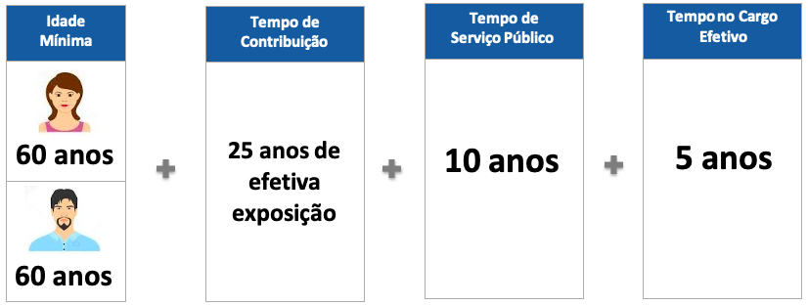
APOSENTADORIA DOS SERVIDORES EXPOSTOS À AGENTES QUÍMICOS, FÍSICOS E BIOLÓGICOS
Forma do Cálculo do benefício: Aplicação da média aritmética simples de todas as remunerações utilizadas como base para as contribuições do servidor (a) aos Regimes de Previdência, próprio ou geral, a que esteve vinculado, correspondente a 100% (cem por cento) de todo o período contributivo desde a competência de julho de 1994 ou desde o início da contribuição, se posterior àquela competência.
Valor do benefício: O valor do benefício de aposentadoria corresponderá a 60% (sessenta por cento) da média aritmética definida na forma prevista na lei, com acréscimo de 02 (dois) pontos percentuais para cada ano de contribuição que exceder o tempo de 20 (vinte) anos de contribuição.
Reajuste do benefício: Os proventos das aposentadorias previstas acima, serão reajustados na mesma data que em que ocorrer o reajuste do Regime Geral de Previdência Social (INSS), conforme §8º do art.40 da C.F 1988.
Obs.: A média a que se refere o texto acima será limitada ao valor máximo do salário de contribuição do Regime Geral de Previdência Social, para o servidor que ingressou no serviço público em cargo efetivo após a implantação do regime de previdência complementar ou que tenha exercido a opção correspondente, nos termos do disposto nos §§ 14 a 16 do art. 40 da Constituição Federal.
IMPES 13

Slide 14
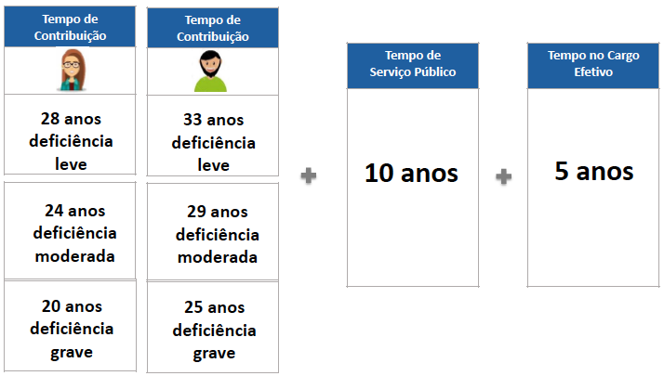
Aposentadoria dos servidores com deficiência
55 anos
Obs.: Até que lei federal discipline o § 4º-A do art. 40 e o inciso I do §1º do art. 201 da Constituição Federal, a aposentadoria da pessoa com deficiência segurada do IMPES, desde que cumpridos os requisitos acima, será concedida na forma da Lei Complementar nº 142, de 08 de maio de 2013, inclusive quanto aos critérios de cálculo dos benefícios
IMPES 14

Slide 15

Aposentadoria por Incapacidade Permanente
O que é o benefício da aposentadoria por incapacidade permanente?
R: É o pagamento mensal que substituirá os vencimentos do segurado que se encontre totalmente incapacitado para o exercício de suas atividades funcionais e cuja reabilitação não seja possível.
Os servidores públicos municipais serão aposentados por incapacidade permanente para o trabalho, no cargo em que estiverem investidos, quando insuscetíveis de readaptação, hipótese em que será obrigatória a realização de avaliações periódicas para verificação da continuidade das condições que ensejaram a concessão da aposentadoria.
A aposentadoria por invalidez poderá ser cancelada?
R: SIM! Desde que o segurado se reabilite e recupere as condições físicas e mentais necessárias para o exercício de seu trabalho.
Forma do Cálculo do benefício: Aplicação da média aritmética simples de todas as remunerações utilizadas como base para as contribuições do servidor (a) aos Regimes de Previdência, próprio ou geral, a que esteve vinculado, correspondente a 100% (cem por cento) de todo o período contributivo desde a competência de julho de 1994 ou desde o início da contribuição, se posterior àquela competência.
Valor do benefício: O valor do benefício de aposentadoria corresponderá a 60% (sessenta por cento) da média aritmética definida na forma prevista na lei, com acréscimo de 02 (dois) pontos percentuais para cada ano de contribuição que exceder o tempo de 20 (vinte) anos de contribuição.
Reajuste do benefício: O provento da aposentadoria por incapacidade permanente, concedida nos termos da lei não serão inferiores ao valor do salário-mínimo vigente (§ 2º do art. 201 da Constituição Federal) e será reajustado na mesma data que em que ocorrer o reajuste do Regime Geral de Previdência Social (INSS), conforme §8º do art.40 da C.F 1988.
Obs.: O valor do benefício de aposentadoria corresponderá a 100% (cem por cento) da média aritmética, quando decorrer de acidente de trabalho, de doença profissional e de doença do trabalho
15 IMPES

Slide 16

Aposentadoria Compulsória
O que é o benefício da aposentadoria compulsória?
R: É o pagamento mensal de valor proporcional ao tempo de contribuição devido ao segurado que atingiu a idade de 75 anos. A inatividade é automática e declarada a partir do dia imediato àquele em que o servidor (a) completar a idade limite (aniversário de setenta e cinco anos).
Qual o objetivo da aposentadoria compulsória?
R: Amparar economicamente o segurado que atingiu o limite máximo de idade.
O servidor público que atingir os 75 anos de idade pode continuar trabalhando?
R: NÃO! A aposentadoria é obrigatória (compulsória) quando o servidor público atingir a idade de 75 anos, devendo suspender suas atividades funcionais logo que publicado o ato de aposentadoria.
Forma do Cálculo: O valor do benefício da aposentadoria compulsória, corresponderá ao resultado do tempo de contribuição dividido por 20 (vinte) anos, limitado a um inteiro, multiplicado pelo valor apurado na forma do caput do §4º do artigo 2º da Lei Municipal Complementar nº 095/2022, de 17/11/2022, ressalvado o caso de cumprimento de critérios de acesso para aposentadoria voluntária que resulte em situação mais favorável.
Valor do benefício: O provento da aposentadoria compulsória não poderá ser inferior ao valor do salário-mínimo vigente (§2º do art. 201 da Constituição Federal).
Reajuste do benefício: O provento da aposentadoria compulsória será reajustado na mesma data que em que ocorrer o reajuste do Regime Geral de Previdência Social (INSS), conforme §8º do art.40 da C.F 1988
.
IMPES 16

Slide 17
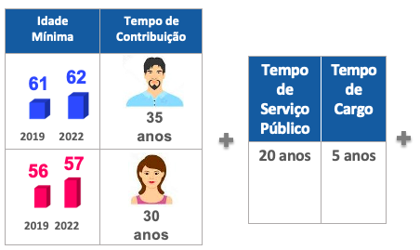


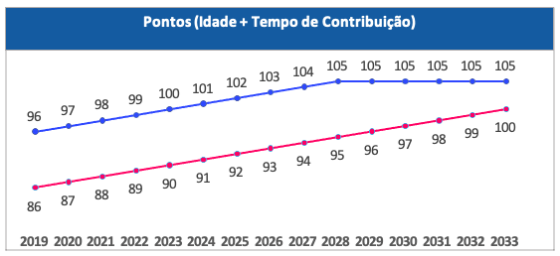
BENEFÍCIOS PREVIDENCIÁRIOS
(REGRA DE TRASIÇÃO - PONTUAÇÃO)
APOSENTADORIA DOS SERVIDORES EM GERAL
Obs.: Somatório da idade e do tempo de contribuição, incluídas as frações, equivalente a 86 (oitenta e seis) pontos, se mulher, e 96 (noventa e seis) pontos, se homem.
- A partir de 1º de janeiro de 2022, a idade mínima a que se refere o gráfico será de 57 (cinquenta e sete) anos de idade, se mulher, e 62 (sessenta e dois) anos de idade, se homem.
- A partir de 1º de janeiro de 2020, a pontuação a que se refere o gráfico será acrescida a cada ano de 01 (um) ponto, até atingir o limite de 100 (cem) pontos, se mulher, e de 105 (cento e cinco) pontos, se homem.
- A idade e o tempo de contribuição serão apurados em dias para o cálculo do somatório de pontos.
Forma do Cálculo do benefício: Aplicação da média aritmética simples de todas as remunerações utilizadas como base para as contribuições do servidor (a) aos Regimes de Previdência, próprio ou geral, a que esteve vinculado, correspondente a 100% (cem por cento) de todo o período contributivo desde a competência de julho de 1994 ou desde o início da contribuição, se posterior àquela competência.
Valor do benefício: O provento da aposentadoria corresponderá a integralidade da média aritmética.
Reajuste do benefício: O provento da aposentadoria concedido conforme o gráfico, não será inferior ao valor do salário-mínimo e será reajustado nos termos estabelecidos para o Regime Geral de Previdência Social.
IMPES 17

Slide 18

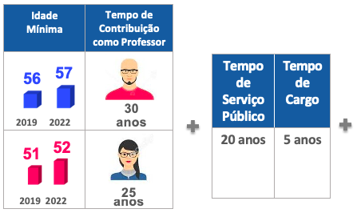

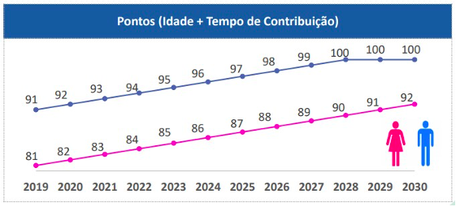
APOSENTADORIA DOS PROFESSORES MUNICIPAIS:
BENEFÍCIOS PREVIDENCIÁRIOS
(REGRA DE TRASIÇÃO - PONTUAÇÃO)
Para o titular do cargo de professor que comprovar exclusivamente tempo de efetivo exercício das funções de magistério na educação infantil e no ensino fundamental e médio, os requisitos de idade e de tempo de contribuição serão reduzidos em cinco anos na idade e no tempo de contribuição, observados:
- Somatório da idade e do tempo de contribuição, incluídas as frações, equivalente a 81 (oitenta e um) pontos, se mulher, e 91 (noventa e um) pontos, se homem.
Forma do Cálculo do benefício: Aplicação da média aritmética simples de todas as remunerações utilizadas como base para as contribuições do servidor (a) aos Regimes de Previdência, próprio ou geral, a que esteve vinculado, correspondente a 100% (cem por cento) de todo o período contributivo desde a competência de julho de 1994 ou desde o início da contribuição, se posterior àquela competência.
Valor do benefício: O provento da aposentadoria corresponderá a integralidade da média aritmética.
Reajuste do benefício: O provento da aposentadoria concedido conforme o gráfico, não será inferior ao valor do salário-mínimo e será reajustado nos termos estabelecidos para o Regime Geral de Previdência Social
- A partir de 1º de janeiro de 2022, a idade mínima a que se refere o gráfico será de 52 (cinquenta e dois) anos de idade, se mulher, e 57 (cinquenta e sete) anos de idade, se homem.
- A partir de 1º de janeiro de 2020, a pontuação a que se refere o gráfico será acrescida a cada ano de 01 (um) ponto, até atingir o limite de 92 (noventa e dois) pontos, se mulher, e de 100 (cem) pontos, se homem.
- A idade e o tempo de contribuição serão apurados em dias para o cálculo do somatório de pontos
IMPES 18

Slide 19
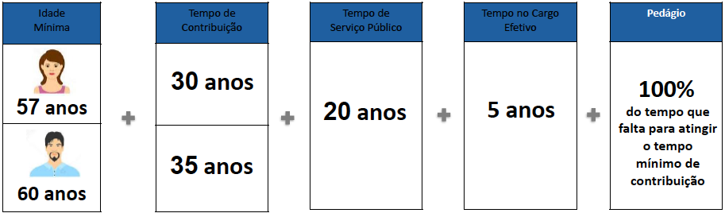
BENEFÍCIOS PREVIDENCIÁRIOS
(REGRA DE TRASIÇÃO - PEDÁGIO)
APOSENTADORIA DOS SERVIDORES EM GERAL:
O servidor que tiver ingressado em cargo efetivo no município de São Francisco até 17 de novembro de 2022, poderá aposentar-se voluntariamente quando preencher, cumulativamente, os seguintes requisitos
Obs.: Período adicional de contribuição correspondente ao tempo que, na data de entrada em vigor da Lei Municipal Complementar nº 095/2022, faltaria para atingir o tempo mínimo de contribuição referido no gráfico acima.
Forma do Cálculo do benefício: Aplicação da média aritmética simples de todas as remunerações utilizadas como base para as contribuições do servidor (a) aos Regimes de Previdência, próprio ou geral, a que esteve vinculado, correspondente a 100% (cem por cento) de todo o período contributivo desde a competência de julho de 1994 ou desde o início da contribuição, se posterior àquela competência.
Valor do benefício: O provento da aposentadoria corresponderá a integralidade da média aritmética.
Reajuste do Benefício: Reajuste do benefício: O provento da aposentadoria concedido conforme o gráfico, não será inferior ao valor do salário-mínimo e será reajustado nos termos estabelecidos para o Regime Geral de Previdência Social
IMPES 19

Slide 20
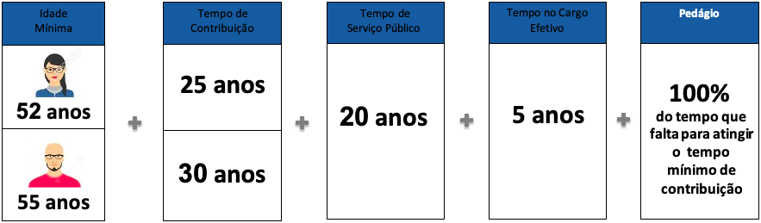
BENEFÍCIOS PREVIDENCIÁRIOS
(REGRA DE TRASIÇÃO - PEDÁGIO)
APOSENTADORIA DOS PROFESSORES MUNICIPAIS:
Para o professor que comprovar exclusivamente tempo de efetivo exercício das funções de magistério na educação infantil e no ensino fundamental e médio serão reduzidos, para ambos os sexos, os requisitos de idade e de tempo de contribuição em 05 (cinco) anos
Obs.: Período adicional de contribuição correspondente ao tempo que, na data de entrada em vigor da Lei Municipal nº 0001/2022, faltaria para atingir o tempo mínimo de contribuição referido no gráfico acima.
Forma do Cálculo do benefício: Aplicação da média aritmética simples de todas as remunerações utilizadas como base para as contribuições do servidor (a) aos Regimes de Previdência, próprio ou geral, a que esteve vinculado, correspondente a 100% (cem por cento) de todo o período contributivo desde a competência de julho de 1994 ou desde o início da contribuição, se posterior àquela competência.
Valor do benefício: O provento da aposentadoria corresponderá a integralidade da média aritmética.
Reajuste do benefício: O provento da aposentadoria concedido conforme o gráfico, não será inferior ao valor do salário-mínimo e será reajustado nos termos estabelecidos para o Regime Geral de Previdência Social
IMPES 20

Slide 21
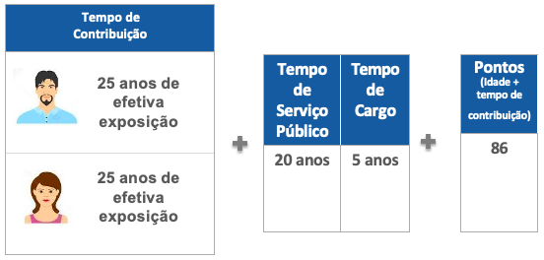
BENEFÍCIOS PREVIDENCIÁRIOS
(REGRA DE TRASIÇÃO - PEDÁGIO)
APOSENTADORIA DOS SERVIDORES EXPOSTOS À AGENTES QUÍMICOS E BIOLÓGICOS:
  O servidor que tiver ingressado em cargo efetivo no município de São Francisco até 17 de novembro de 2022, cujas atividades tenham sido exercidas com efetiva exposição a agentes químicos, físicos e biológicos prejudiciais à saúde, ou associação desses agentes, vedada a caracterização por categoria profissional ou ocupação, na forma dos arts. 57 e 58 da Lei nº 8.213, de 24 de julho de 1991, poderão aposentar-se quando o total da soma resultante da sua idade e do tempo de contribuição e o tempo de efetiva exposição forem, respectivamente, de:
Obs.: A idade e o tempo de contribuição serão apurados em dias para o cálculo do somatório de pontos a que se refere a lei.
Forma do Cálculo do benefício: Aplicação da média aritmética simples de todas as remunerações utilizadas como base para as contribuições do servidor (a) aos Regimes de Previdência, próprio ou geral, a que esteve vinculado, correspondente a 100% (cem por cento) de todo o período contributivo desde a competência de julho de 1994 ou desde o início da contribuição, se posterior àquela competência.
Valor do benefício: O provento da aposentadoria corresponderá a integralidade da média aritmética.
Reajuste do benefício: O provento da aposentadoria concedido conforme o gráfico, não será inferior ao valor do salário-mínimo e será reajustado nos termos estabelecidos para o Regime Geral de Previdência Social
IMPES 21

Slide 22



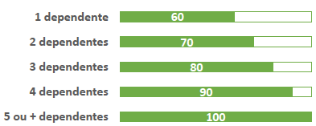
PENSÕES
Pensão por morte
A pensão por morte concedida ao dependente de segurado do IMPES, será equivalente a uma cota familiar de 50% (cinquenta por cento) do valor da aposentadoria recebida pelo segurado ou servidor ou daquela a que teria direito se fosse aposentado por incapacidade permanente na data do óbito, acrescida de cotas de 10 (dez) pontos percentuais por dependente, até o máximo de 100% (cem por cento).
As cotas por dependente cessarão com a perda dessa qualidade e não serão reversíveis aos demais dependentes, preservado o valor de 100% (cem por cento) da pensão por morte quando o número de dependentes remanescente for igual ou superior a 05 (cinco).
Na hipótese de existir dependente inválido ou com deficiência intelectual, mental ou grave, o valor da pensão por morte de que trata a Lei Municipal nº 095/2022 será equivalente a:
- 100% (cem por cento) da aposentadoria recebida pelo segurado ou daquela a que teria direito se fosse aposentado por incapacidade permanente na data do óbito, até o limite máximo de benefícios do Regime Geral de Previdência Social; e
- Uma cota familiar de 50% (cinquenta por cento) acrescida de cotas de 10 (dez) pontos percentuais por dependente, até o máximo de 100% (cem por cento), para o valor que supere o limite máximo de benefícios do Regime Geral de Previdência Social
IMPES 22

Slide 23
PENSÕES
Pensão por morte
A pensão por morte concedida ao dependente de segurado do IMPES, será equivalente a uma cota familiar de 50% (cinquenta por cento) do valor da aposentadoria recebida pelo segurado ou servidor ou daquela a que teria direito se fosse aposentado por incapacidade permanente na data do óbito, acrescida de cotas de 10 (dez) pontos percentuais por dependente, até o máximo de 100% (cem por cento).
As cotas por dependente cessarão com a perda dessa qualidade e não serão reversíveis aos demais dependentes, preservado o valor de 100% (cem por cento) da pensão por morte quando o número de dependentes remanescente for igual ou superior a 05 (cinco).
Na hipótese de existir dependente inválido ou com deficiência intelectual, mental ou grave, o valor da pensão por morte de que trata a Lei Municipal nº 095/2022 será equivalente a:
- 100% (cem por cento) da aposentadoria recebida pelo segurado ou daquela a que teria direito se fosse aposentado por incapacidade permanente na data do óbito, até o limite máximo de benefícios do Regime Geral de Previdência Social; e
- Uma cota familiar de 50% (cinquenta por cento) acrescida de cotas de 10 (dez) pontos percentuais por dependente, até o máximo de 100% (cem por cento), para o valor que supere o limite máximo de benefícios do Regime Geral de Previdência Social
IMPES 23

Slide 24

Gratificação Natalina (13º salário):
A Gratificação Natalina será con- cedida ao segurado e ao pensionista que, durante o ano, tenha recebido aposentadoria ou pensão por morte. Serão destacados alguns aspectos re- ferentes a esta Gratificação:
Fração de 15 dias será considera- da como mês integral;
A Gratificação Natalina (13º salá- rio) corresponderá ao valor do bene- fício mensal a que faz jus o segurado ou o pensionista;
Será observada a proporcionali- dade de 1/12 (um doze avos) da gra- tificação para cada mês de benefício efetivamente recebido;
A Gratificação Natalina (13º salá- rio) será paga até o dia 20 de dezem- bro de cada ano.
IMPES 24

Slide 25
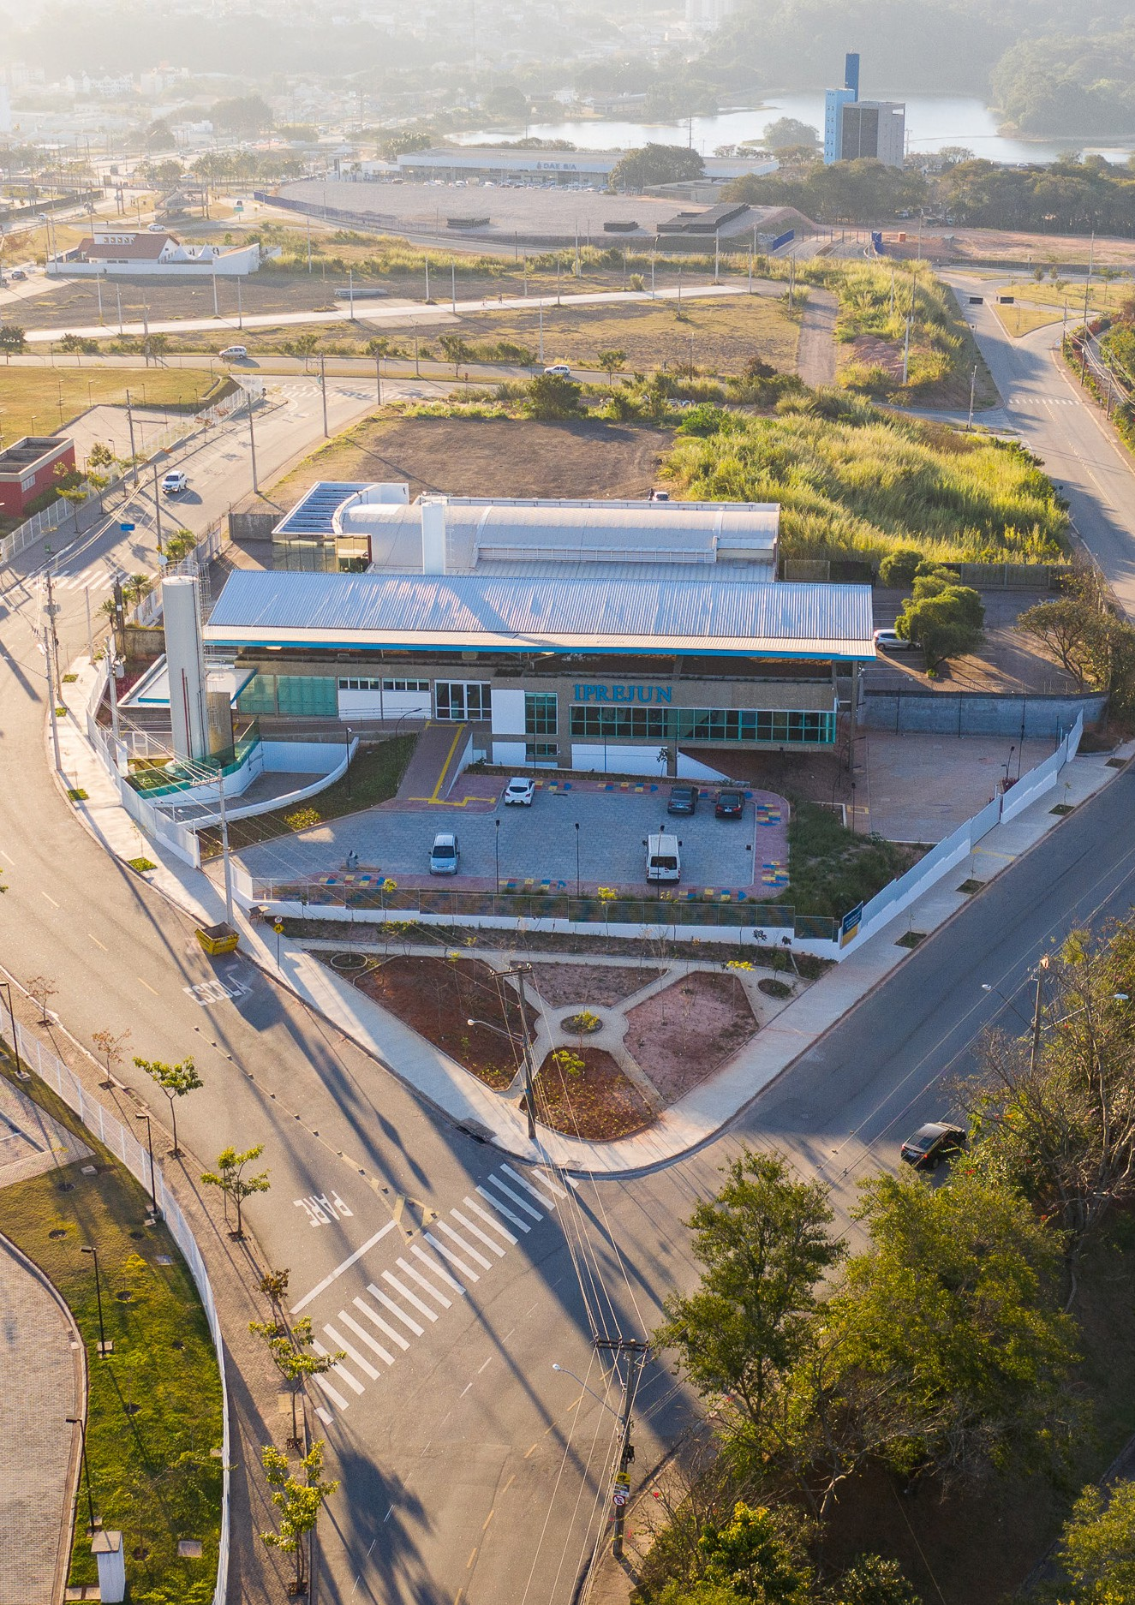

Ficou com dúvidas? Fale com o IMPES:
(69) 99303-7665 impessfg@gmail.com
Atendimento presencial:
De segunda a sexta-feira, das 7h às 13h
Endereço:
Rua Claudio Lopes Lima, nº 1850
Bairro Alto Alegre - SFG/RO. CEP 76.935-000

